Slide 1

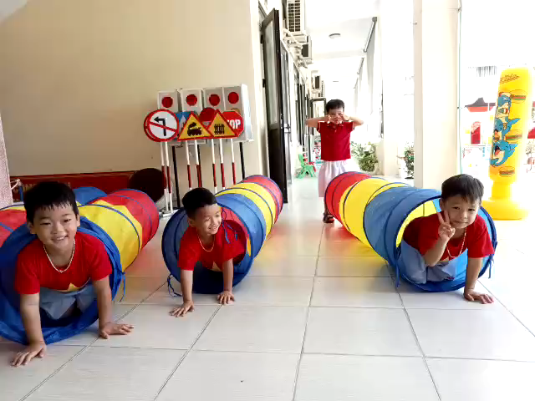

Slide 2


PHÒNG GIÁO DỤC HUYỆN AN DƯƠNG
TRƯỜNG MẦM NON ĐẠI BẢN
BÁO CÁO GIẢI PHÁP NÂNG CAO CHẤT LƯỢNG CÔNG TÁC
CHĂM SÓC – NUÔI DƯỠNG – GIÁO DỤC TRẺ
Giáo dục kĩ năng phòng tránh thương tích do vật sắc nhọn gây ra nhằm nâng cao kĩ năng sống cho trẻ 5 - 6 tuổi ở trường mầm non
Tác giả: Nguyễn Thị Oanh
Giáo viên trường: Mầm non Đại Bản

Slide 3

1. LÝ DO CHỌN ĐỀ TÀI
Như chúng ta đã biết trẻ mầm non thường tò mò, ham hiểu biết, thích khám phá thế giới xung quanh nên rất dễ xảy ra tai nạn thương tích. Trong cuộc sống hàng ngày, đã có nhiều trường hợp trẻ gặp tai nạn thương tích, thậm chí ảnh hưởng tới tính mạng trong thời gian ở nhà, ở trường hay bất cứ nơi nào khác.
Những nguy cơ tai nạn luôn rình rập xung quanh trẻ trong đó phải nói đến tai nạn do vật sắc nhọn gây ra. Tổn thương do các vật sắc nhọn chiếm tỷ lệ cao trong số những nguyên nhân gây ra hậu quả tử vong cho trẻ em.
Là một giáo viên mầm non, tôi nhận thấy việc đảm bảo an toàn, phòng chống tai nạn thương tích cho trẻ là nhiệm vụ quan trọng trong công tác chăm sóc giáo dục trẻ ở trường mầm non. Vì vậy, tôi đã mạnh dạn lựa chọn giải pháp “Giáo dục kĩ năng phòng tránh thương tích do vật sắc nhọn gây ra nhằm nâng cao kĩ năng sống cho trẻ 5 - 6 tuổi ở trường mầm non”.

Slide 4
ĐỐI TƯỢNG
ÁP DỤNG
43 trẻ lớp 5A4 - Năm học 2023 - 2024

Slide 5
MỤC TIÊU
Việc dạy kỹ năng sống nói chung, kỹ năng phòng chống tai nạn do vật sắc nhọn nói riêng cho trẻ mầm non, nhất là trẻ 5 - 6 tuổi không phải là một việc làm mới mẻ, nhưng đó là vấn đề luôn được chú trọng luôn đặt lên hàng đầu vì nó đe dọa đến tính mạng của trẻ. Vì thế tạo môi trường thật sự an toàn, thân thiện, lành mạnh cho trẻ hoạt động, vui chơi là vô cùng quan trọng để trẻ phát triển toàn diện về thể chất và tinh thần cho trẻ
Ngoài việc cố gắng bảo vệ trẻ khỏi nguy cơ rủi ro, ta cần phải dạy trẻ kỹ năng phòng tránh các mối nguy hiểm thường gặp, sẽ giúp trẻ phát triển về mặt tình cảm, nhân cách và phát triển thể chất một cách toàn diện nhất.

Slide 6
1. THỰC TRẠNG
Lớp có tổng sĩ số 43 trẻ trong đó có 20 trẻ nam và 23 trẻ nữ.
Tai nạn thương tích gây nên bởi các vật sắc nhọn là loại tai nạn thường hay gặp ở trẻ em, ở tất cả mọi lứa tuổi, đặc biệt là lứa tuổi mầm non. Chúng có thể xảy ra bất kỳ ở đâu và bất cứ lúc nào.
Thương tích do các vật sắc nhọn gây nên có thể do trẻ em tự gây ra như vô tình ngã hoặc do sự bất cẩn của người lớn. Để chủ động phòng tránh tai nạn thương tích cho trẻ em do các vật sắc nhọn, cần chỉ bảo cho trẻ thấy được sự nguy hiểm nếu bị các vật sắc nhọn đâm hay cứa sẽ dẫn đến sự đau đớn và giúp trẻ tiên lượng trước những nguy cơ có thể dẫn đến tai nạn thương tích do các vật sắc nhọn và những hậu quả của nó để lại.

Slide 7

1. THỰC TRẠNG
1. Thuận lợi:
.
- Có hệ thống trường lớp khang trang, sạch đẹp, đạt chuẩn quy định. Ban giám hiệu nhà trường luôn chú trọng tới công tác đảm bảo an toàn cho trẻ trong thời gian ở trường mọi lúc, mọi nơi.
- Ban giám hiệu và giáo viên hiểu được tầm quan trọng của việc dạy trẻ phóng tránh tai nạn do vật sắc dọn gây ra.
- Xây dựng góc tuyên truyền thu hút cha mẹ đến với thông tin của trường , lớp kịp thời
- Phụ huynh quan tâm ủng hộ nhiệt tình đến các hoạt động của lớp.

Slide 8


2. Khó khăn:
- Số trẻ phân bổ trên lớp đông, ảnh hưởng đến việc tổ chức cho trẻ trải nghiệm các tình huống.
- Trẻ còn quá nhỏ, nên chưa có nhận thức về phòng tránh các vật sắc nhọn , khả năng diễn đạt bằng lời của trẻ còn hạn chế.
- Một số phụ huynh còn chưa nhận biết được tầm quan trọng trong việc dạy trẻ kỹ năng bảo vệ bản thân, xong có những bố mẹ do bận công việc nên ít có thời gian trò chuyện cùng con về việc tự bảo vệ mình và cách nhận biết nguy hiểm xung quanh.

Slide 9

Cơ sở lý luận
Theo một khảo sát trên 2.000 người lớn đền từ nhiều tỉnh tại Việt Nam trong nghiên cứu “Tìm hiểu một số nguyên nhân gây tai nạn thương tích trẻ em và biện pháp phòng ngừa”, trẻ em bị chảy máu do vật sắc nhọn đâm phải chiếm tới 64,6%.
Trong khi đó, theo số liệu điều tra của UNICEF, trẻ bị tai nạn thương tích do vật sắc nhọn đâm bị cắt rách da chiếm 9%, trong đó do nghịch dao và các vật sắc nhọn 66%, bị khi đang làm việc, vui chơi hoặc sinh hoạt 34%.

Slide 10
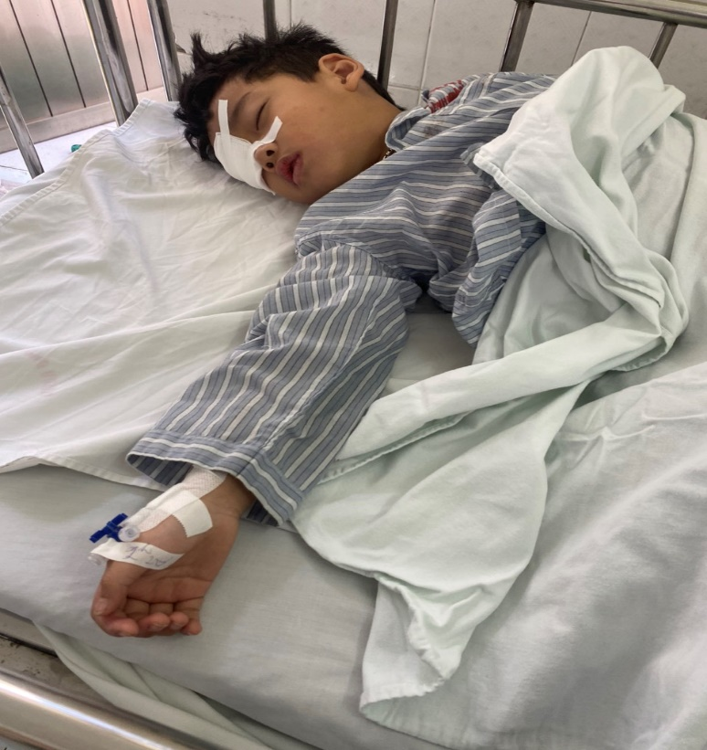
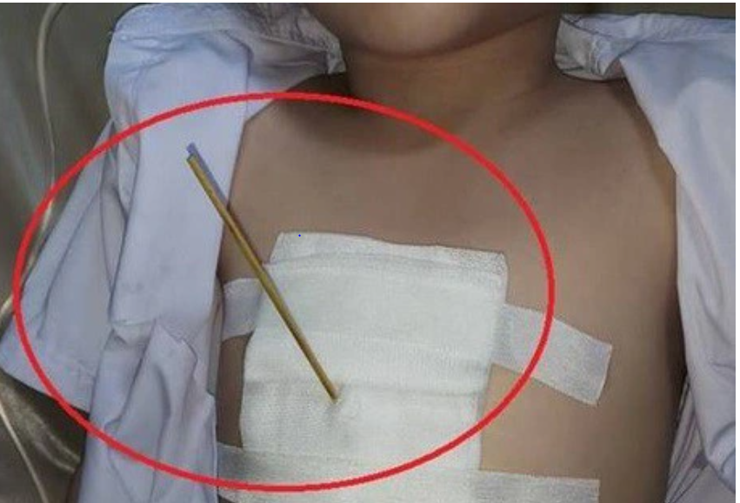
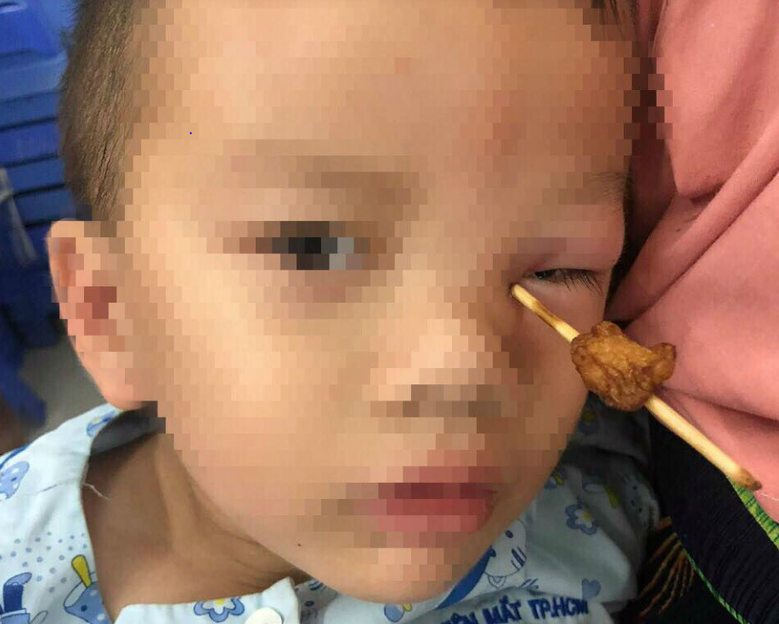
Cơ sở thực tiễn
Bé Gia Huy lớp 5A4 – MNĐB , ngã vào thanh sắt nhọn trong sân
gia đình vào ngày 18/11/2023.
Cậu bé 4 tuổi ở An Giang bị cây xiên thịt đâm vào hốc mắt.
Bé trai 7 tuổi ở Thành Phố Hồ Chí Minh bị xiên cá đâm thấu ngực .

Slide 11
II. ÁP DỤNG GIẢI PHÁP
1.Mô tả giải pháp và cách tiến hành
2. Đánh giá ưu điểm và hạn chế của gp
3. Đánh giá kết quả đạt được

Slide 12
Giải pháp 1: Xây dựng môi trường trong và ngoài lớp an toàn, học tập để phòng tránh tai nạn do vật sắc nhọn cho trẻ.
Giải pháp 2: Dạy trẻ kĩ năng phòng tránh tai nạn do vật sắc nhọn cho trẻ thông qua các hoạt động trong ngày.
Áp dụng các biện pháp
Giải pháp 3: Phối kết hợp với phụ huynh dạy kĩ năng phòng tránh tai nạn do vật sắc nhọn cho trẻ.

Slide 13
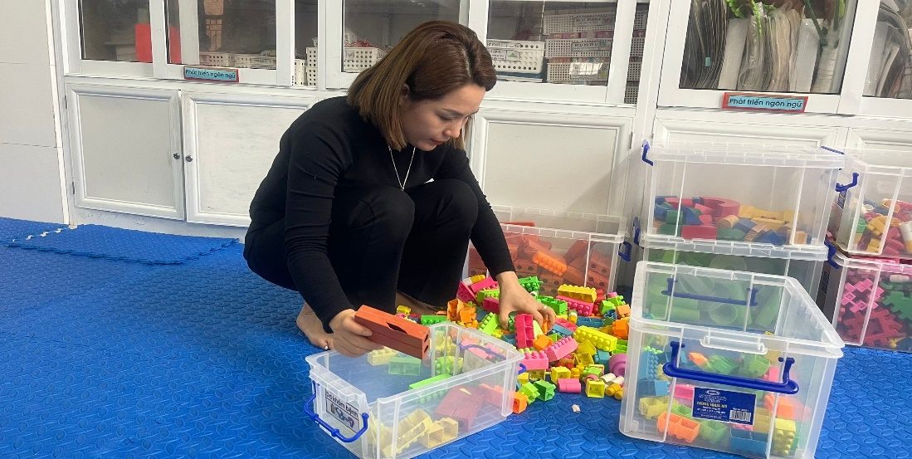
Giải pháp 1: Xây dựng môi trường trong và ngoài lớp an toàn, học tập để phòng tránh tai nạn do vật sắc nhọn cho trẻ.
Các chấn thương do các vật sắc nhọn có thể xảy ra mọi lúc, mọi nơi. Vì vậy tạo môi trường an toàn cho trẻ là nhiệm vụ quan trọng hàng đầu trong phòng chống tai nạn thương tích nói chung và phòng chống tai nạn do vật sắc nhọn nói riêng.
Tại lớp học của tôi, vấn đề an toàn luôn được tôi ưu tiên khi xây dựng môi trường giáo dục cho trẻ.

Slide 14
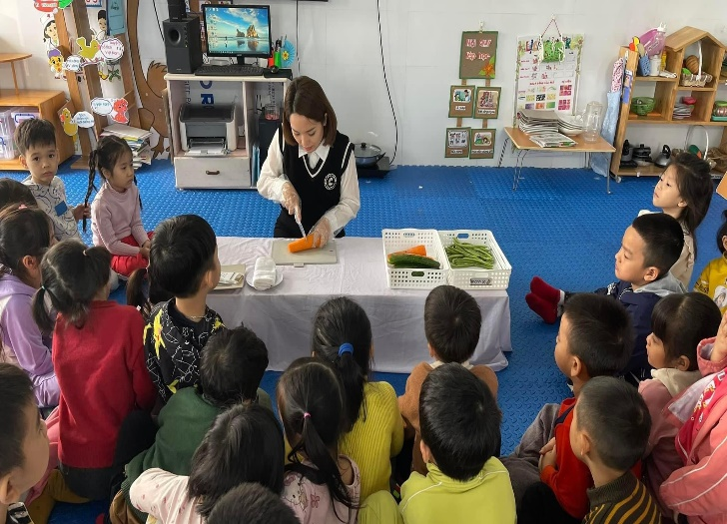
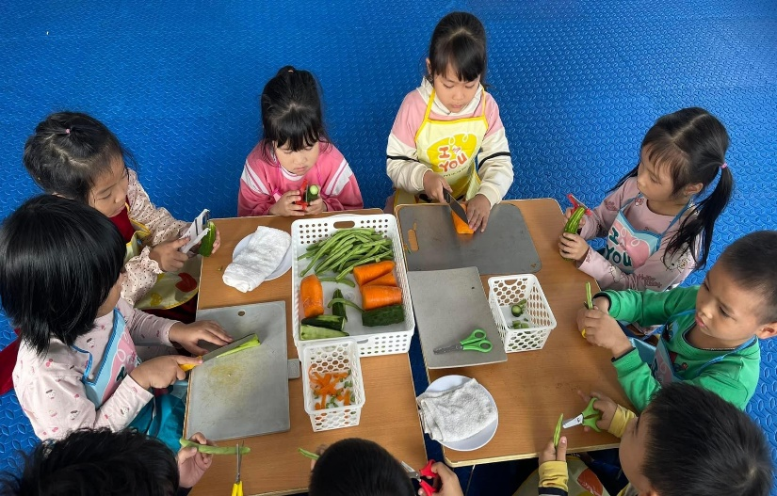
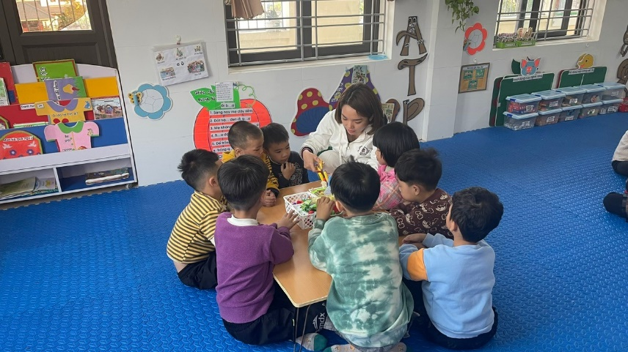
Giải pháp 1: Xây dựng môi trường trong và ngoài lớp an toàn, học tập để phòng tránh tai nạn do vật sắc nhọn cho trẻ.
Các đồ dùng, vật dụng sắc nhọn tôi luôn chú ý để trên cao ngoài tầm tay với của trẻ như dao, kéo nhọn, kim băng,…
Với các tủ giá đồ dùng đồ chơi, thiết kế đảm bảo an toàn, các đầu cạnh được đảm bảo an toàn để tránh nguy cơ gây tai nạn cho trẻ.
Ngoài ra tôi luôn chú ý hướng dẫn trẻ kĩ năng sử dụng đồ dùng đồ chơi an toàn như cách cầm kéo và sử dụng dao, kéo,

Slide 15
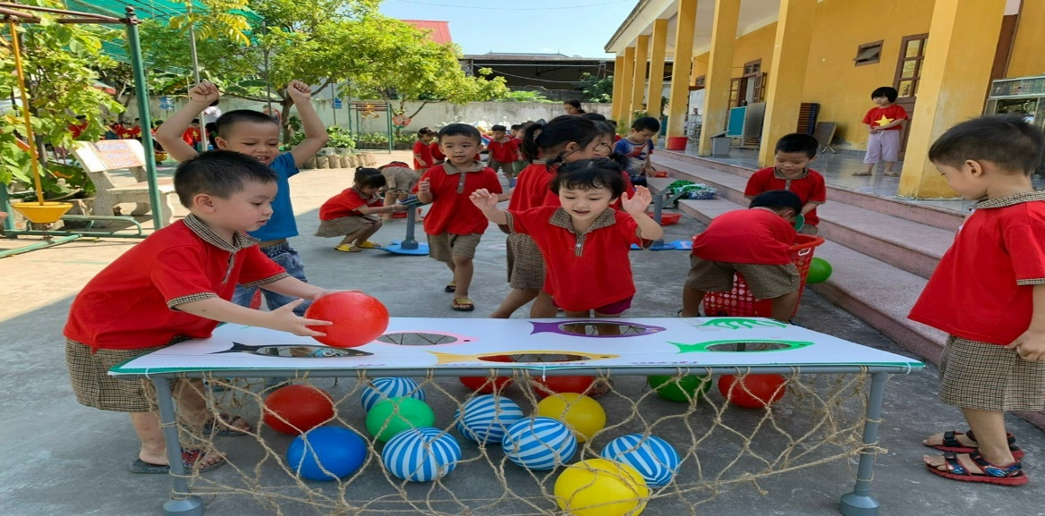
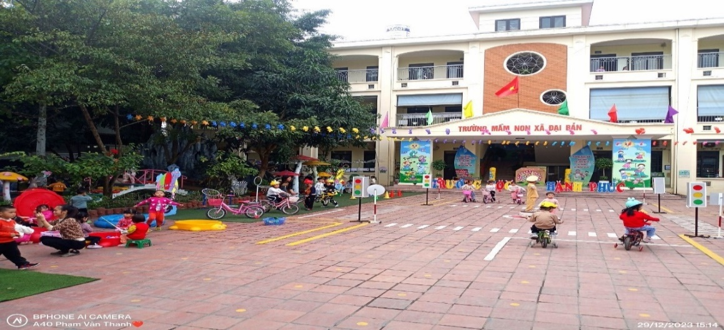
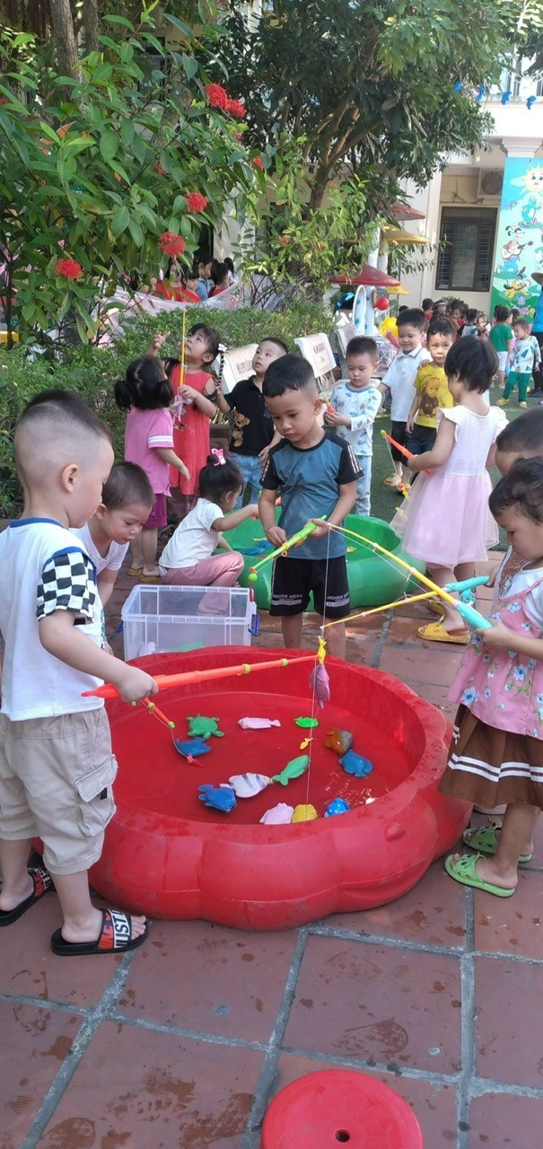
Giải pháp 1: Xây dựng môi trường trong và ngoài lớp an toàn, học tập để phòng tránh tai nạn do vật sắc nhọn cho trẻ.
Môi trường ngoài trời cũng tiềm ẩn nguy cơ tai nạn thương tích cao cho trẻ do các vật sắc nhọn gây ra.
Tôi thường xuyên kết hợp với cô lao công và bác bảo vệ trong trường kiểm tra , rà soát các đồ dùng , đồ chơi ngoài trời.
Các đồ chơi phát triển vận động như cột ném bóng, chóng chóng, cờ, đồ dùng , đồ chơi giao thông , đồ chơi khu trải nghiệm như cần câu cá….

Slide 16
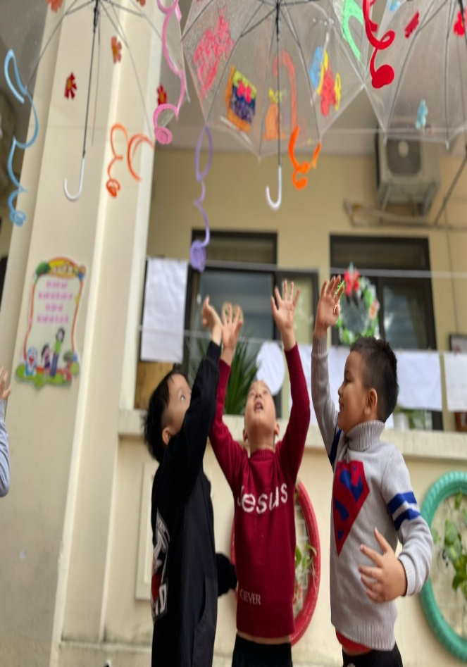
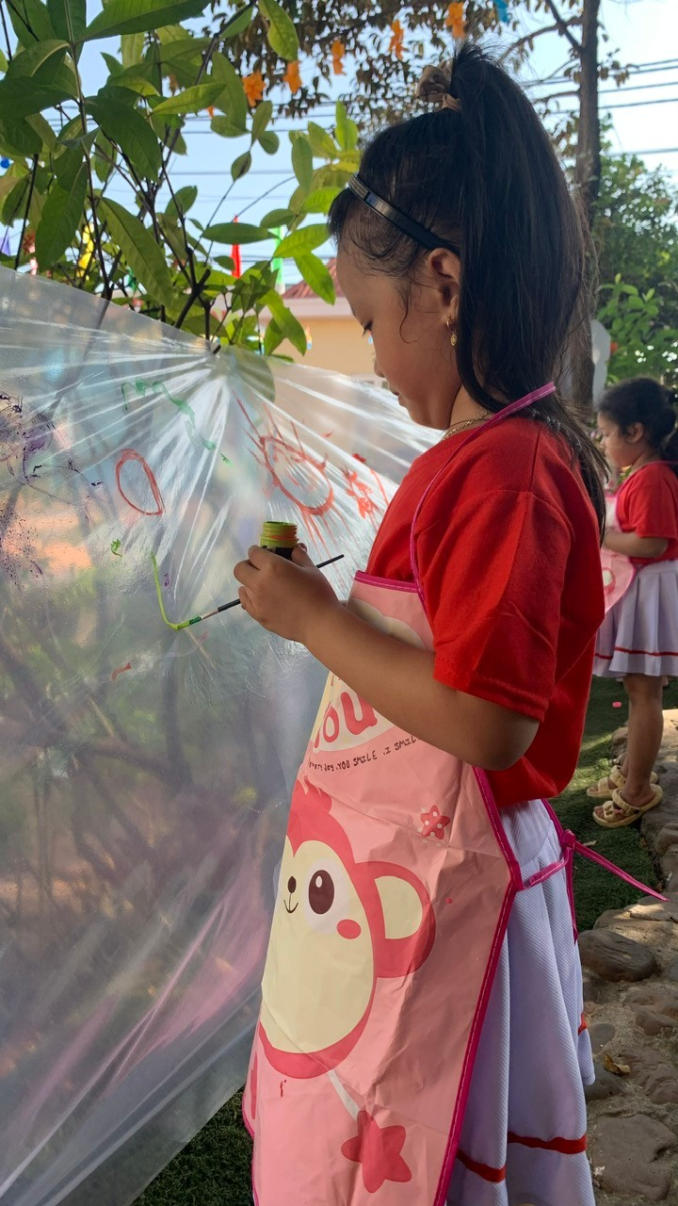
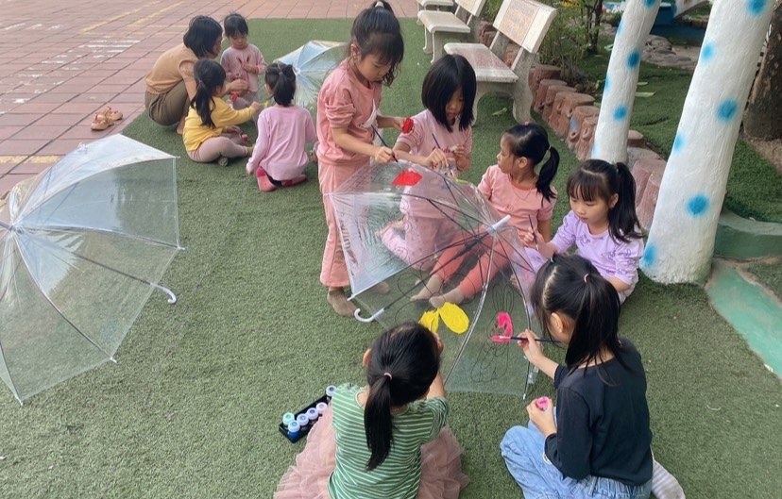
Giải pháp 1: Xây dựng môi trường trong và ngoài lớp an toàn, học tập để phòng tránh tai nạn do vật sắc nhọn cho trẻ.
Ngoài ra ngoài trời còn được chăng những sợi dây thép để trang trí chong chóng hay những chiếc ô … tôi luôn đảm bảo cho trẻ khi trẻ hoạt động .

Slide 17
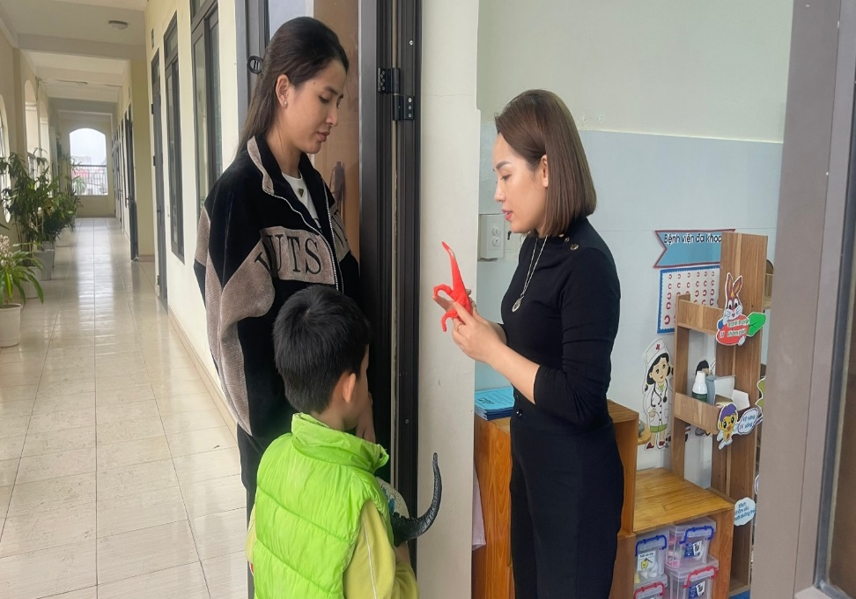
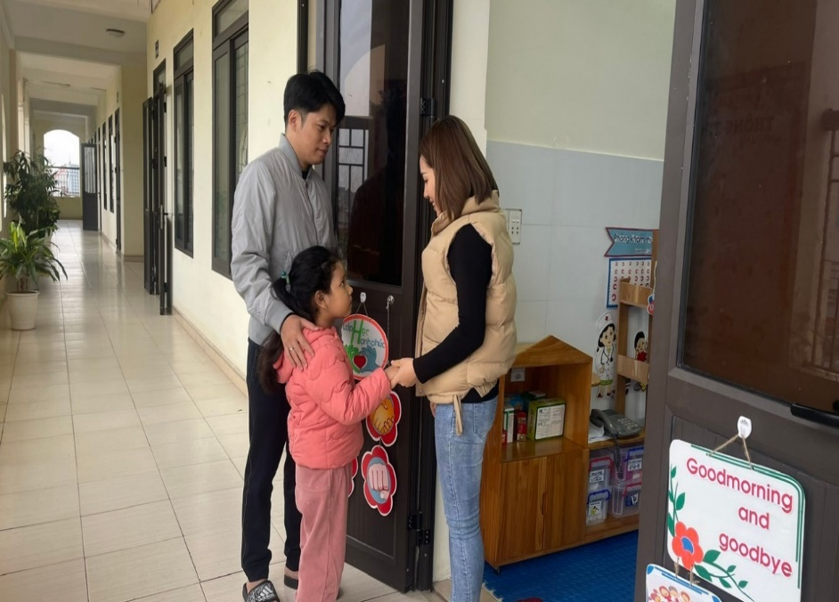
Giải pháp 2: Dạy trẻ kĩ năng phòng tránh tai nạn do vật sắc nhọn cho trẻ thông qua các hoạt động trong ngày.
Thông qua giờ đón,trả trẻ.
Khi đón trẻ tôi quan sát xem trẻ có mang vật sắc nhọn đến lớp hay không, nếu có tôi khuyến khích cất cho trẻ và nhắc nhở trẻ hôm sau không mang đi học. Chiều về tôi trao đổi với phụ huynh để phụ huynh biết và có biện pháp kiểm tra trước khi con đến lớp để đảm bảo rằng con không cầm cái gì đến lớp.

Slide 18
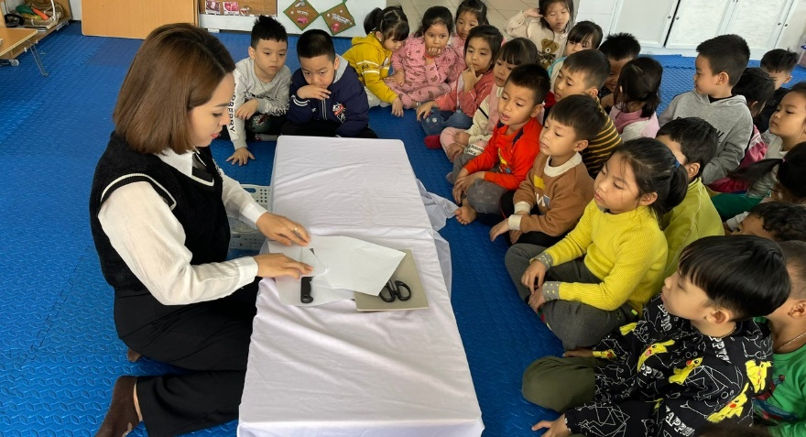
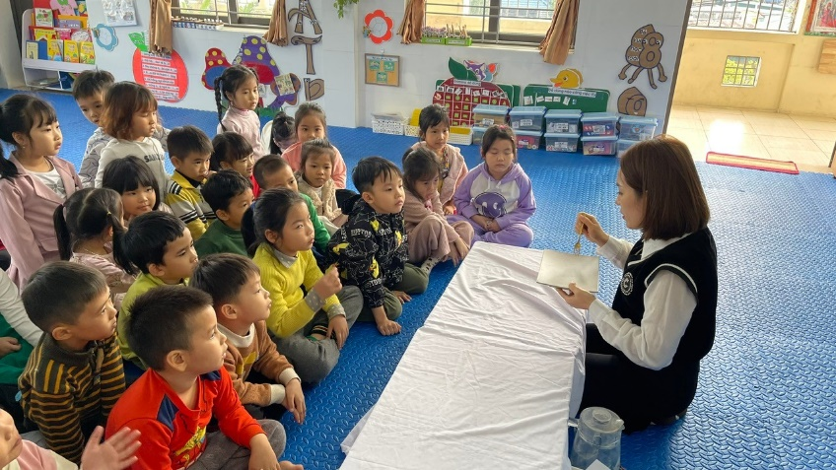
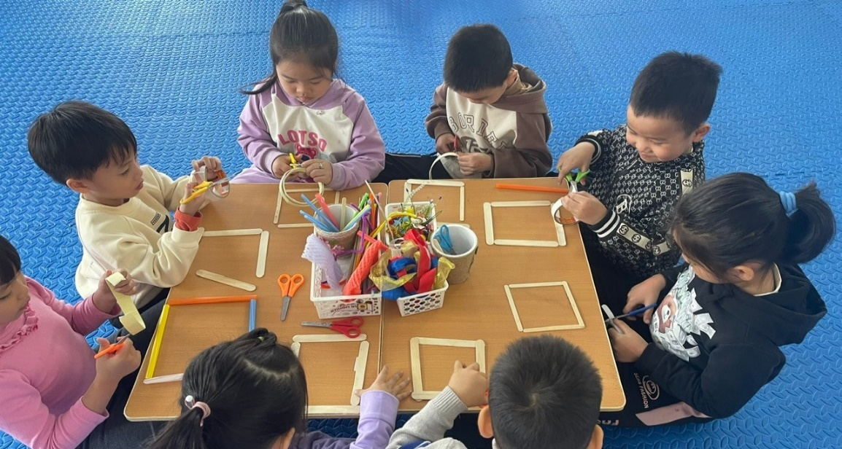
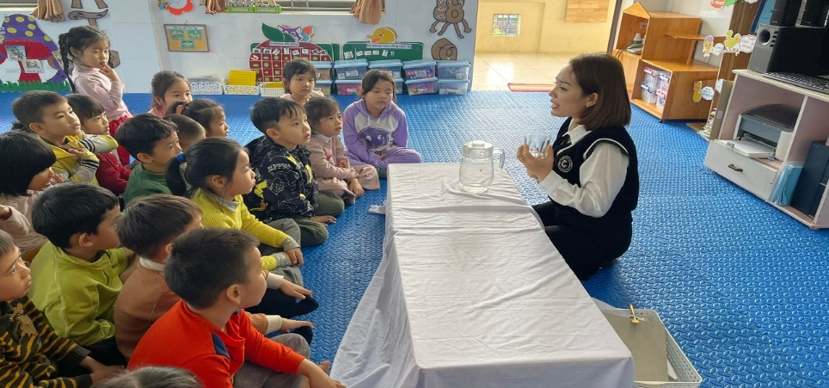
Giải pháp 2: Dạy trẻ kĩ năng phòng tránh tai nạn do vật sắc nhọn cho trẻ thông qua các hoạt động trong ngày.
Thông qua giờ học .
Hoạt động STEAM : “Làm khung ảnh gia đình” trẻ biết sử dụng kéo an toàn để cắt và dán tạo thành những khung ảnh đẹp và nhắc nhở trẻ không dùng kéo cắt tóc, chọc vào cơ thể của mình và bạn.
Hoạt động khám phá khoa học “Khám phá về đồ dùng trong gia đình của bé” trẻ được biết các loại đồ dùng cần thiết trong gia đình.

Slide 19
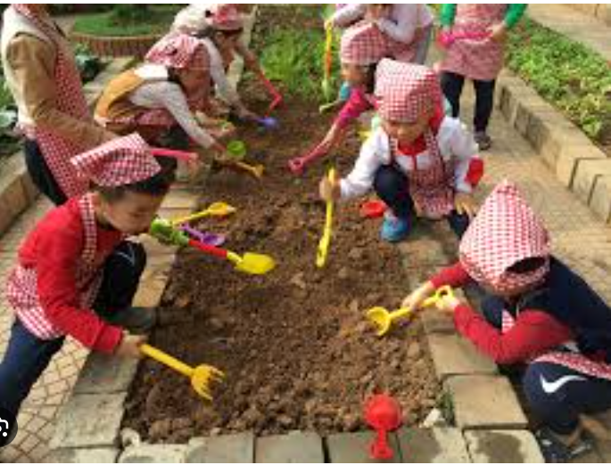
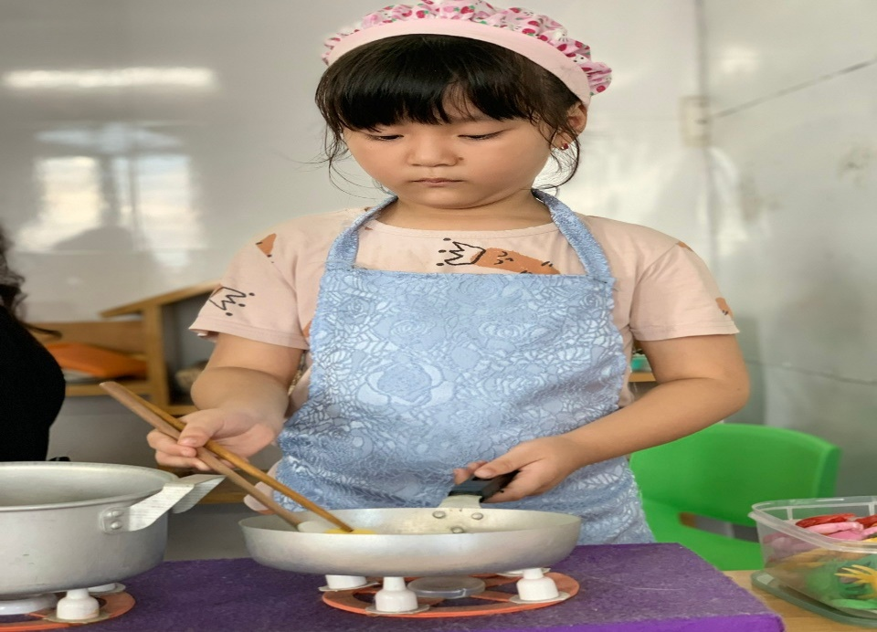
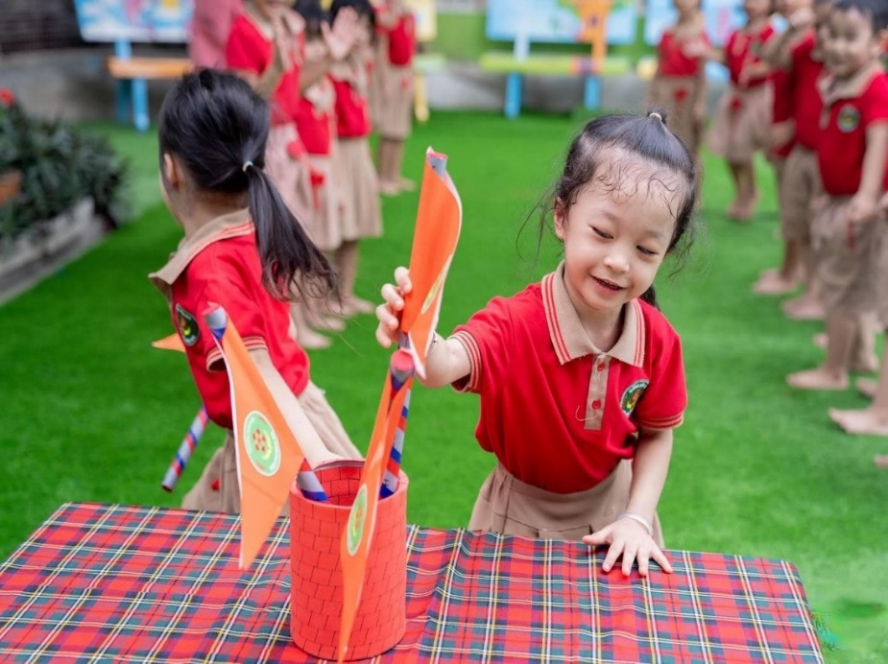
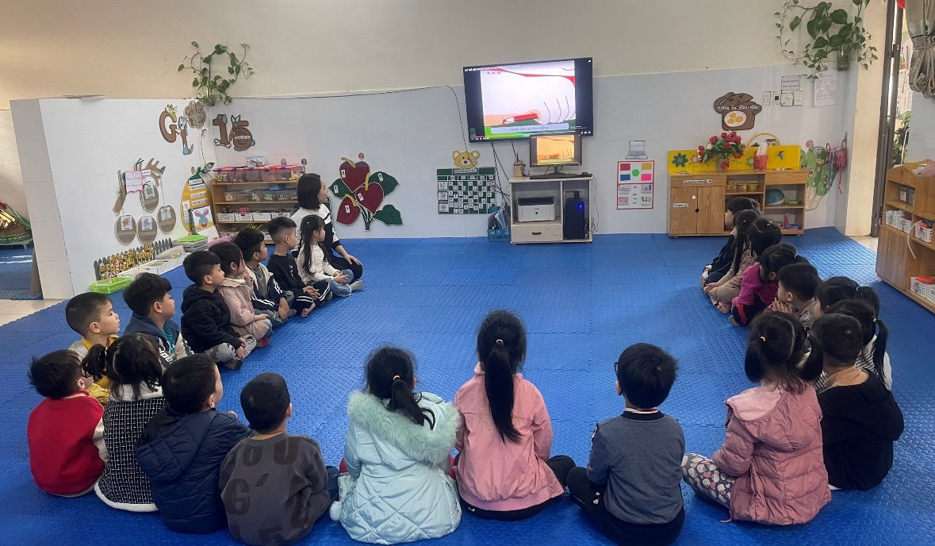
Giải pháp 2: Dạy trẻ kĩ năng phòng tránh tai nạn do vật sắc nhọn cho trẻ thông qua các hoạt động trong ngày.
Thông qua việc đặt các TH
Thông qua hoạt động
vui chơi.
Thông qua hoạt động ngoài trời.
VD : Tôi tạo tình huống “Bạn mang đồ chơi tới lớp”. Qua tình huống, trẻ sẽ nhận ra bài học, các đồ chơi sắc nhọn có thể gây ra tai nạn, làm bản thân và người khác bị đau. Không được cầm chơi hàng ngày hoặc mang tới lớp.
Hoạt động ngoài trời tôi cho trẻ chăm sóc cây sử dụng xẻng con, cuốc con, kéo, dao trẻ được trải nghiệm, hình thành kĩ năng sử dụng đúng cách các loại đồ dùng, đồng thời cũng giáo dục trẻ không được lấy các loại đồ dùng đó để làm đau cơ thể mình và bạn
Thông qua hoạt động vui chơi trẻ được học và biết cách thao tác với đồ dùng, đồ chơi: Cách dùng kéo cắt giấy, dùng dao cắt, … từ trò chơi trẻ sẽ áp dụng vào cuộc sống thực tế

Slide 20

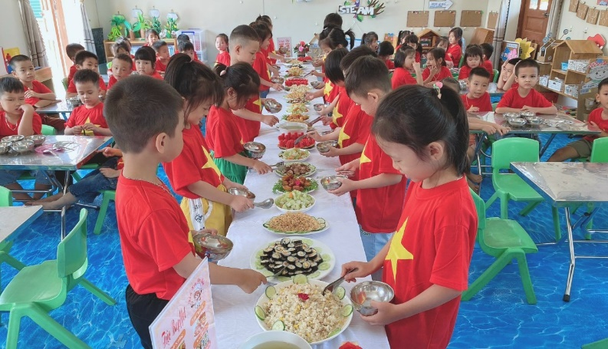
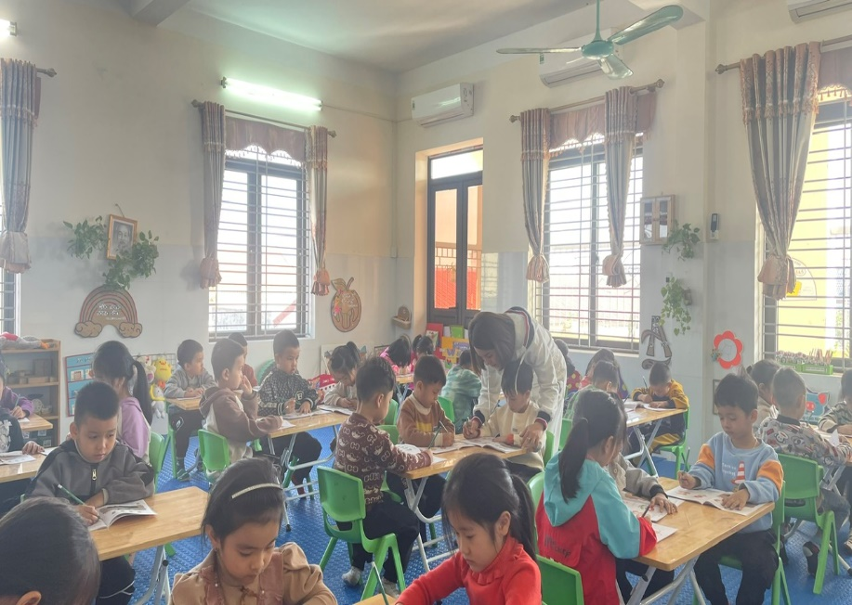
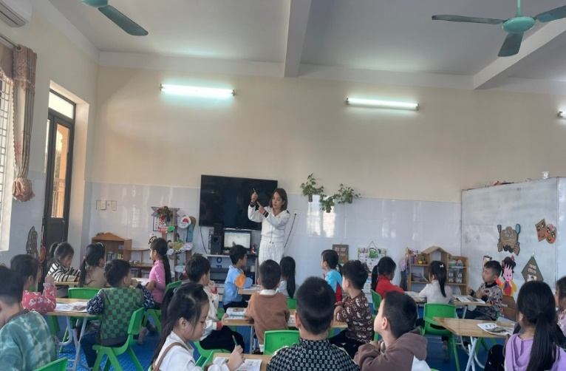
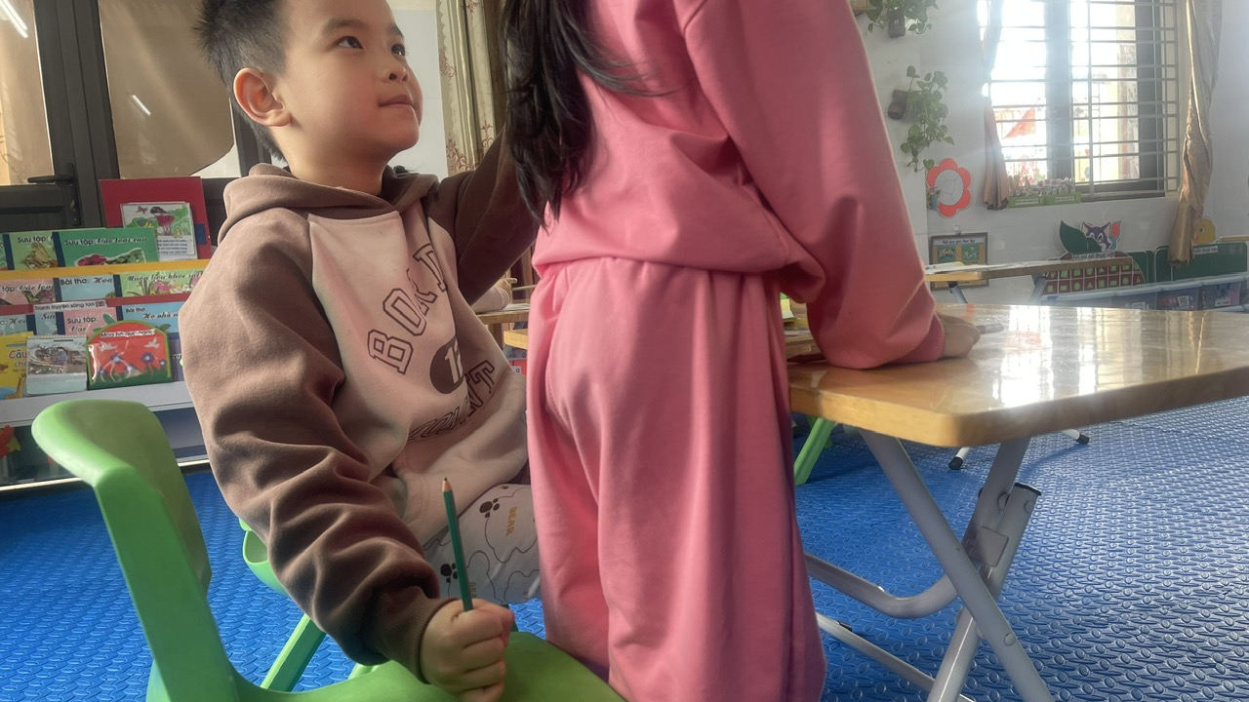
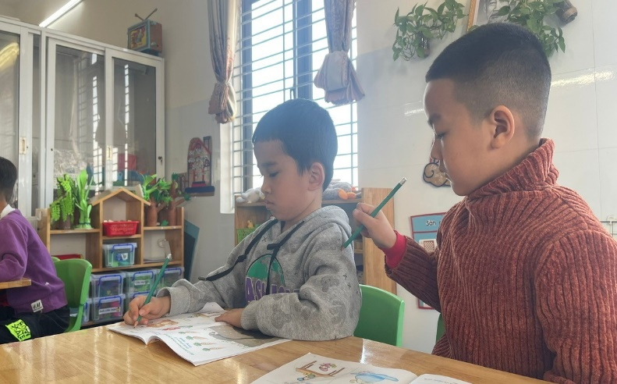
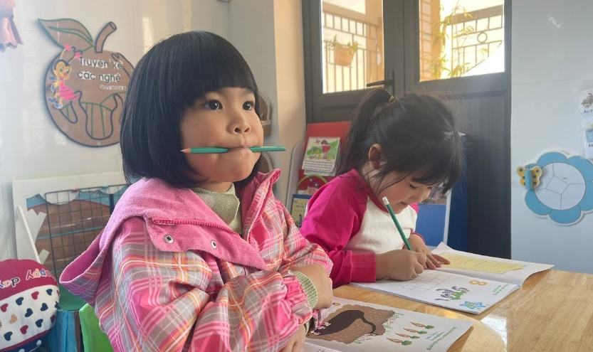
Giải pháp 2: Dạy trẻ kĩ năng phòng tránh tai nạn do vật sắc nhọn cho trẻ thông qua các hoạt động trong ngày.
Thông qua hoạt động chiều.
Thông qua giờ ăn.
Trẻ làm bài tập trong vở làm quen với toán, làm quen với chữ cái sử dụng bút chì tôi dạy trẻ cách cầm bút đúng cách, không nghịch bút chọc vào người, mắt, không ngậm bút vào miệng, không để bút xuống ghế theo chiều thẳng đứng trêu bạn khi bạn đứng lên và vô tình ngồi xuống bút có thể sẽ chọc vào hậu môn của bạn gây nguy hiểm tính mạng.
Giờ ăn tôi nhắc trẻ không dùng thìa, đũa, tăm nhọn để nghịch sẽ rất nguy hiểm khi chọc vào mắt, mũi, miệng.

Slide 21

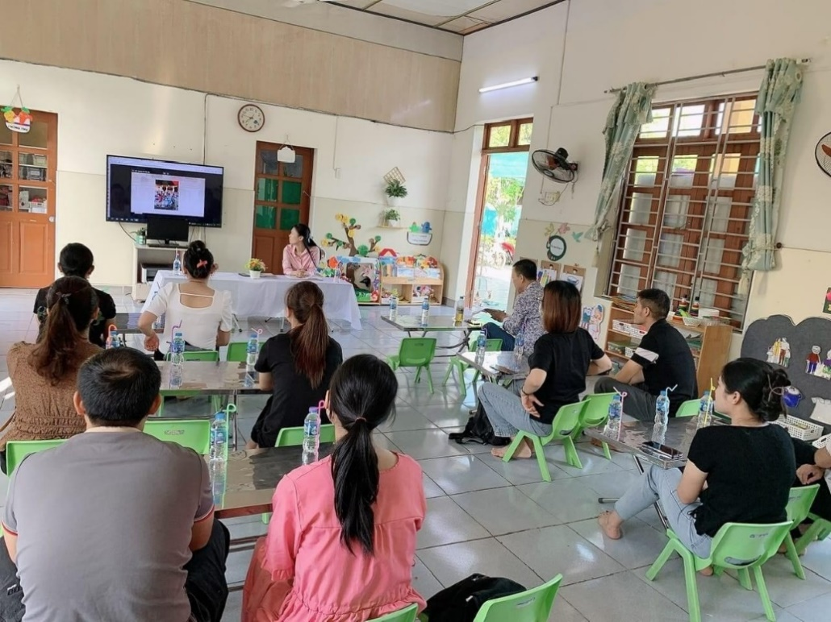
Giải pháp 3: Phối kết hợp với phụ huynh dạy kĩ năng phòng tránh tai nạn do vật sắc nhọn cho trẻ.
Thông qua các buổi họp phụ huynh
Đối với những đồ dùng trong nhà, không phải đồ chơi, những đồ dùng sắc nhọn, nặng để xa tầm tay trẻ.
Phụ huynh cần kiên nhẫn đọc tên từng vật dụng quen thuộc giúp trẻ biết tên gọi, tính năng, cách dùng và mối nguy hiểm nếu có
Hô hoán cũng là bước quan trọng trong quá trình thoát hiểm. Vì thế phụ huynh hãy dạy trẻ bình tĩnh để kêu gọi sự giúp đỡ của mọi người xung quanh
Tôi thường xuyên tạo những mã QR – theo từng chủ đề, hoạt động treo ở bảng tuyên truyền cửa lớp, gửi lên Zalo nhóm lớp để phụ huynh có thể tham khảo

Slide 22
Đánh giá kết quả đạt được
Đối với trẻ:
- 100% trẻ lớp tôi an toàn mọi lúc mọi nơi.
- Trẻ có được những kiến thức cần thiết trong lĩnh vực tự phòng tránh tai nạn cho chính bản thân mình.
- Trẻ nắm được các kiến thức và kĩ năng nhận biết các yếu tố nguy cơ gây ra tai nạn, biết cách phòng tránh và tự tin xử lí khi không may bị tai nạn thương tích.
- Trẻ hứng thú tham gia các hoạt động rèn luyện kĩ năng phòng tránh tai nạn do vật sắc nhọn.
Đối với phụ huynh:
- Sau khi áp dụng giải pháp, phụ huynh quan tâm sâu sắc hơn đến vấn đề an toàn cho trẻ tại gia đình cũng như mọi lúc mọi nơi.
- Có thêm kĩ năng trong việc dạy trẻ phòng tránh đồ vật sắc nhọn đối với trẻ.
Đối với giáo viên:
- Giúp giáo viên có được kỹ năng, kinh nghiệm cần thiết trong chăm sóc nuôi dưỡng trẻ.
- Bản thân có sự sáng tạo và linh hoạt hơn trong xây dựng môi trường, tổ chức các hoạt động giáo dục kĩ năng phòng tránh tai nạn thương tích cho trẻ.

Slide 23
III/ Kết luận kiến nghị
1.Đánh giá khả năng triển khai giải pháp
Giải pháp đã được áp dụng tại trường mầm non Đại Bản, có khả năng nhân rộng trong các trường trong huyện An Dương.
2. Bài học kinh nghiệm
Có kinh nghiệm và linh hoạt hơn trong việc xây dựng môi trường giáo dục đảm bảo an toàn cho trẻ.
Nâng cao được sự hiểu biết của trẻ về tai nạn thương tích, trẻ ý thức được các yếu tố nguy hiểm.
Tạo được sự tin yêu, ủng hộ của phụ huynh, xây dựng mối quan hệ tích cực giữa gia đình và nhà trường.

Slide 24

Xin chân thành cảm ơn.

